Slide 1
Coordinación de Investigación y Mejora de Procesos – DEBEDSAR
ABRIL, 2023

Slide 2
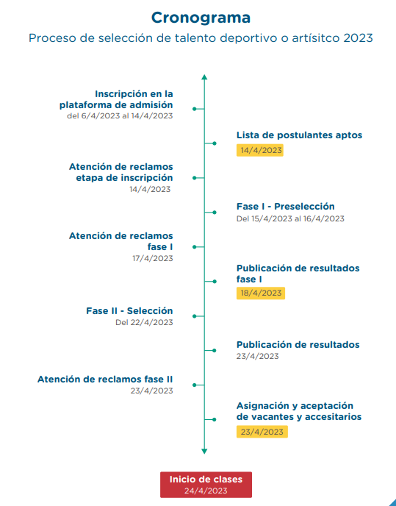

Slide 3
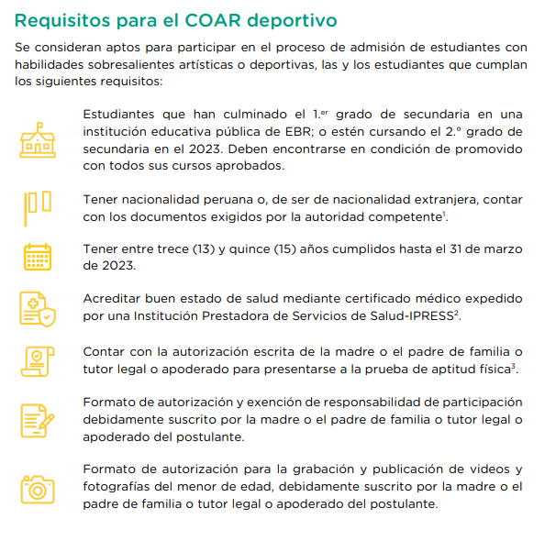
REQUISITOS Y VACANTES
150
VACANTES
100
COAR Ica y Piura para estudiantes con talento deportivo
50
COAR Lima Metropolitana para estudiantes con talento artístico
El estudiante que resulte seleccionado deberá trasladarse al COAR elegido para cursar del 2° al 5° grado del nivel de educación secundaria (04 años).
Paginas 6 y 7 del prospecto

Slide 4
PROYECCIÓN : ETAPAS PUA 2023
2023
Potenciales postulantes
05 – ABR
14 - ABR
Difusión y Convocatoria
06 - ABR
14 - ABR
Inscripción - Plataforma
14
ABR
Publicación de inscritos aptos
2 000 aptos
Bonificación por vulnerabilidad
1 000 asistentes
15 - ABR
16 - ABR
Evaluación de la 1ra fase
Bonificación ganadores de juegos escolares/florales
18
ABR
Publicación de Resultados Fase I
300 aptos
Bonificación por vulnerabilidad
300
asistentes
21 - ABR
22 - ABR
Evaluación de la 2da fase
Bonificación ganadores de juegos escolares/florales
22
ABR
Publicación de resultados
150
ingresantes

Slide 5
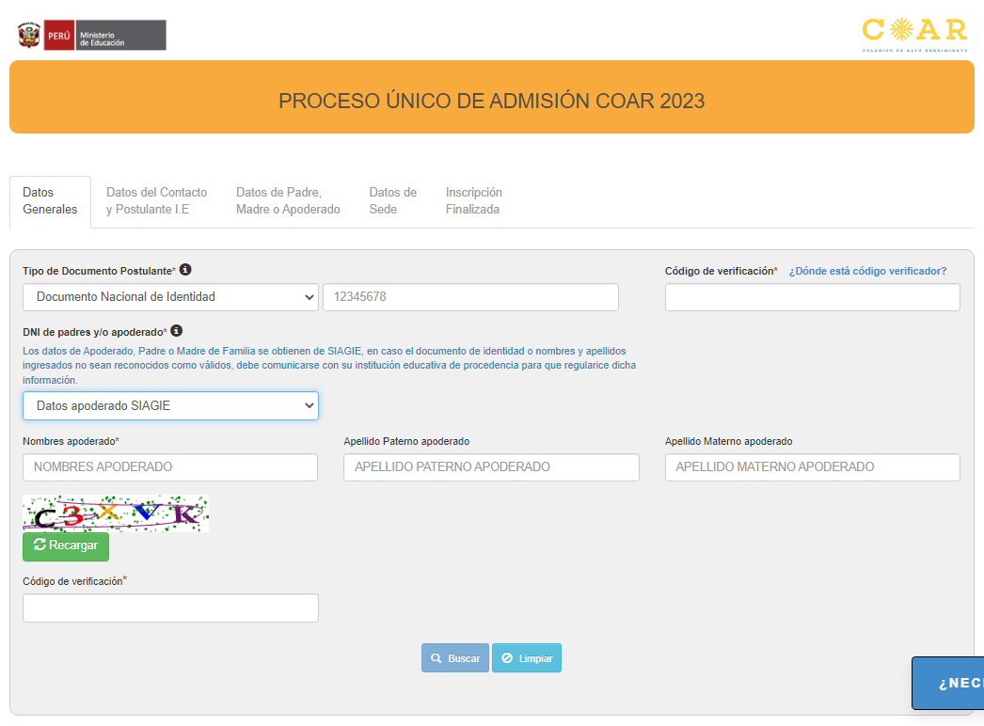
INSCRIPCIÓN
Durante el proceso de inscripción los padres y/o madres de familia, tutores legales o apoderados de las y los postulantes que cumplan los requisitos establecidos, deberán seleccionar uno de los COAR para su postulación.

Slide 6
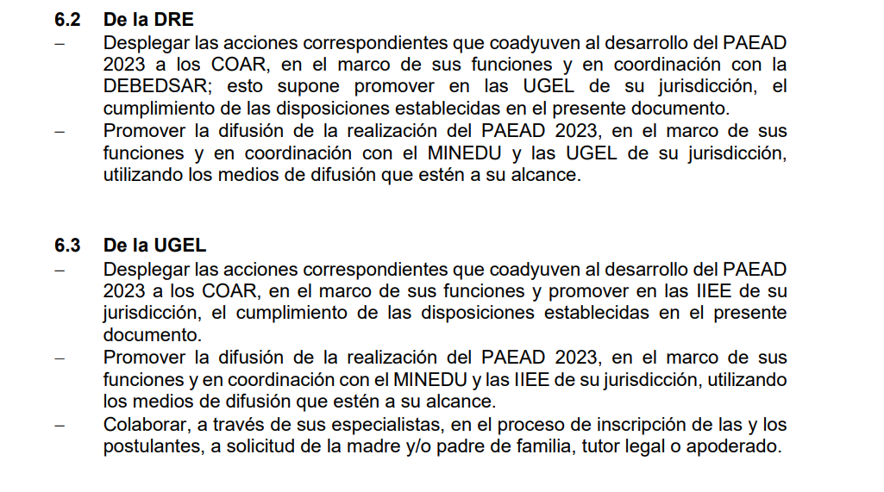
Funciones generales de las instancias regionales

Slide 7
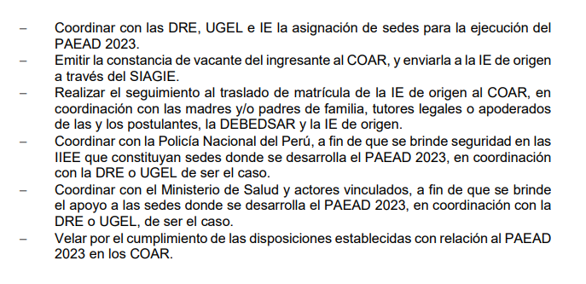
Funciones generales de las instancias regionales

Slide 8
Detalle de responsabilidades
1. Sobre las sedes: La coordinación de IMP, enviará una relación de sedes mapeadas inicialmente con las DRE y UGEL de cada región. Se debe
garantizar dos sedes por cada región. Uno para arte (COAR) y otro para deporte.
2. Gestionar la participación de las siguientes autoridades para los días de evaluación.
Policía Nacional del Perú para ambas sedes.
Una abundancia para la sede de deporte.
Los Bomberos, para ambas sedes
La fiscal distrital o provincial para ambas sedes.
3. Conformación de comisionados:
Coordinador de sede: Directores generales/académicos y/o BYDE.
Coordinador de evaluadores técnicos: Docentes de educación física y docentes de arte respectivamente por cada sede. Los docentes en coordinación con los especialista de las UGEL completarán la participación de 10 evaluadores (deporte) y 03 (arte )como mínimo por región
Equipo para el desarrollo del proceso de admisión: Lo determina los directores generales. Desarrollo de acciones logísticas detalladas según protocolo de aplicación.
Coordinar la participación de los un monitor de salud para la sede de evaluación deportiva.
4. Gestiones ante la DRE, GORE u otros actores estratégicos: Gestionar refrigerios para los evaluadores y equipo que implementará el proceso de admisión este 15 y 16 de abril de 2023. Si se pudriera también para los estudiantes, según cantidad de inscritos. Desde la DEBEDSAR se va enviar un oficio a las DRE para reiterar el apoyo y que brinden las facilidades respectivas para este proceso. Asimismo, se va gestionar desde las DRE que se les otorgue un Resolución de agradecimiento para los especialistas de la UGEL y WIÑAQ que apoyen durante las evaluaciones.
5. Difusión : Activar sus coordinaciones con la DRE y UGEL, medios regionales para dinamizar las inscripciones a nivel nacional. Solo quedan 04 días para el cierre de las inscripciones.

